Slide 1
Projeto de Banco de Dados
Bruno Guilera
Daniel David
Rafael Sandes

Slide 2
FASE 1 - Modelagem
TEMA: Turismo

Slide 3
A1 - Minimundo
OBJETIVO:
Prover um sistema que gere informações de pontos turísticos e eventos, assim como, serviços de hospedagem nas cidades do Brasil voltado para os turistas internacionais. Algumas características desse sistema:

Slide 4
A1 - Minimundo
CARACTERÍSTICAS:
Existem dois tipos de usuários:
Cliente: Os estrangeiros interessados em conhecer o Brasil;
Anunciantes: Empresas brasileiras que podem anunciar seus serviços de hospedagem ou fazer divulgação de eventos que irão acontecer.
Os clientes visualizam os estados brasileiros que possuem valores quantitativos de visitas estrangeiras para cada mês e ano, dessa forma é possível destacar estados que são alvos de mais visitas. Ao selecionar um estado o cliente pode visualizar as cidades mais visitas, ao selecionar uma cidade é apresentado os pontos turísticos nas proximidades, os serviços de hospedagem disponíveis e eventos futuros que irão acontecer na região.
Ao usuário é possível fazer comentários nos eventos, serviços de hospedagens e pontos turísticos.

Slide 5
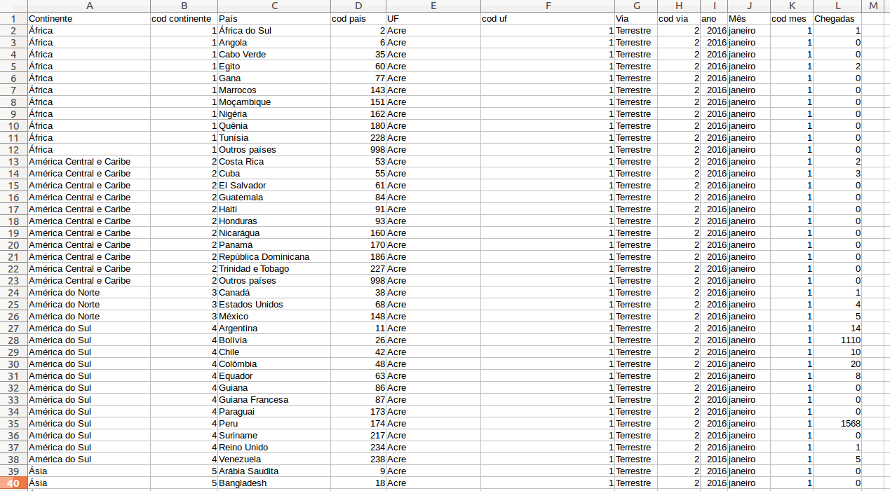
A1 - Minimundo

Slide 6
A2 - Regras
REGRAS DE DOMÍNIO:
Os Usuários devem possuir um código de identificação único de 11 dígitos (string), podendo assumir 2 papéis na aplicação: cliente e anunciante.
Cada cliente possui informações de nome completo (string), país (string) e ano de nascimento (inteiro).
Cada anunciante terá como atributos razão social (string), CNPJ (string), tipo de serviço (string), homepage (string) e telefone para contato (string).
Cada UF possui um identificador de 11 dígitos (string) e um nome (string).
Cada cidade possui um identificador único de 11 dígitos e um nome (string).

Slide 7
A2 - Regras
REGRAS DE DOMÍNIO:
Cada registro de visitas internacionais possui um identificador único de 11 dígitos (string), um mês (string), um ano (inteiro), um país de origem (string), um continente de origem (string).
Cada evento possui um identificador único de 11 dígitos (string), um nome (string), um tipo (string), uma descrição (string), um mês (string), um dia (inteiro), um preço (float) e um endereço (string).
Cada hospedagem possui um identificador único de 11 dígitos (string), um nome (string), uma descrição (string), um endereço (string) e um preço de diária (float).
Cada ponto turístico possui identificador único de 11 dígitos (string), um nome (string), um endereço (string), um tipo (string) e uma descrição (string).

Slide 8
A2 - Regras
REGRAS DE ENTIDADE:
Não permitir a criação de um objeto da mesma entidade com o mesmo código de identificação.
Não deve existir duas instâncias da mesma entidade com os mesmos valores nos atributos.
Atributo mês deve estar necessariamente ser um inteiro e estar dentro do intervalo 1 a 12.
Atributo ano de nascimento do Cliente não deve ser menor que 1900, nem maior que o ano corrente.

Slide 9
A2 - Regras
REGRAS DE NEGÓCIOS:
O Usuário faz comentário(s) de Evento.
O Usuário faz comentário(s) de Hospedagem.
O Usuário faz comentário(s) de Ponto Turístico.
O Usuário:Anunciante anuncia um Evento.
O Usuário:Anunciante anuncia uma Hospedagem.
O Usuário pode consultar informações de Visitas Internacionais.
Cada UF contém Cidades e Visitas Internacionais.
Cada Cidade possui Pontos Turísticos.

Slide 10
A3 - Modelo Conceitual

Slide 11
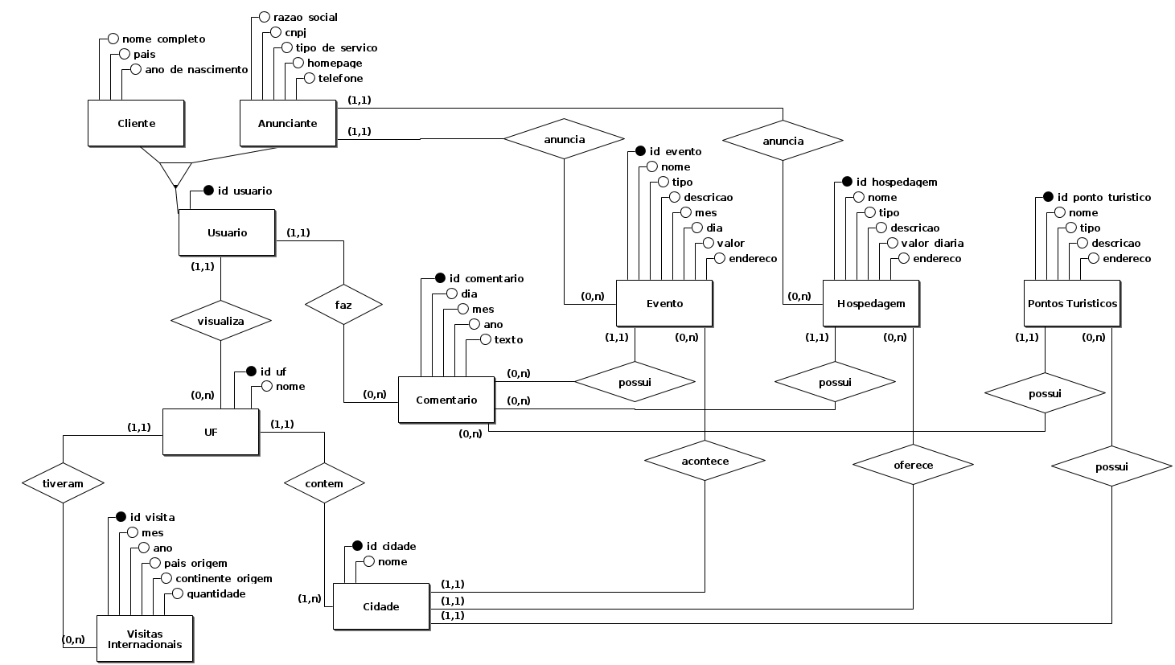

Slide 12
A4 - Modelo Lógico

Slide 13
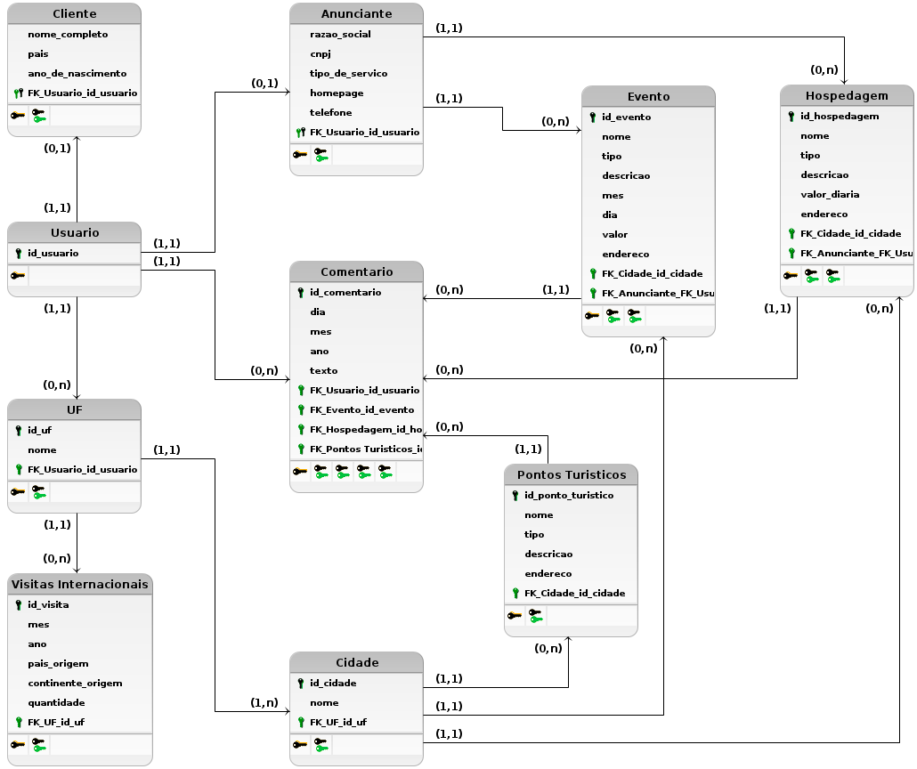

Slide 14
Projeto de Banco de Dados
Bruno Guilera
Daniel David
Rafael Sandes

